Slide 1
Министерство образования, науки и молодежной политики Республики Коми ГПОУ “Сыктывкарский политехнический техникум” Курсовая работа Тема: База данных для контроля успеваемости школьников
Выполнил: Попов В.А.
Проверил: Пунгин И.В.
Сыктывкар, 2025

Slide 2
Цели и задачи
Цель: Разработка базы данных для контроля успеваемости школьников.
Задачи
Анализ предметной области контроля успеваемости школьников
Спроектировать структуру базы данных
Выбрать и обосновать систему управления базами данных (СУБД)
Реализовать структуру базы данных.
Разработать и протестировать приложение
Осуществить тестирование базы данных

Slide 3
Анализ предметной области контроля успеваемости школьников
Требования пользователей:
Учителя: удобство ввода и редактирования оценок, доступ к отчетам.
Администраторы: управление структурой.
Ученики: возможность отслеживания своей успеваемости.
Ключевые проблемы:
Низкая эффективность традиционных методов(бумажный журнал).
Ошибки при ручном вводе данных.
Сложность передачи информации, табелей.

Slide 4
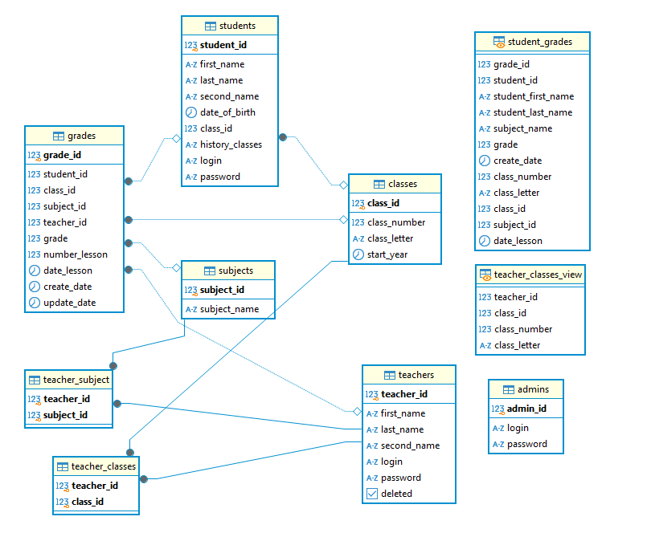
Спроектировать структуру базы данных

Slide 5
Выбрать и обосновать систему управления базами данных (СУБД)
Плюсы PostgreSQL
Минусы PostgreSQL
Надежность и стабильность: PostgreSQL известен своей высокой надежностью и стабильностью, что делает его идеальным выбором для критически важных приложений.
Поддержка сложных запросов: СУБД поддерживает сложные SQL-запросы, включая подзапросы, объединения и оконные функции.
Расширяемость: PostgreSQL позволяет создавать собственные типы данных, функции и операторы, что делает его гибким инструментом для разработки.
Поддержка транзакций: Полная поддержка ACID-транзакций обеспечивает целостность данных.
Сообщество и документация: Активное сообщество и обширная документация упрощают процесс обучения и решения проблем.
Требования к ресурсам: PostgreSQL может требовать больше ресурсов по сравнению с более легковесными СУБД.
Сложность настройки.

Slide 6
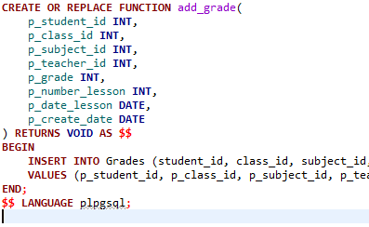
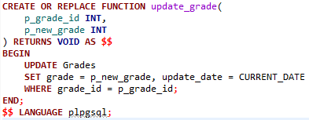
Реализовать структуру базы данных.
Функция добавления оценки
Функция изменения оценки

Slide 7
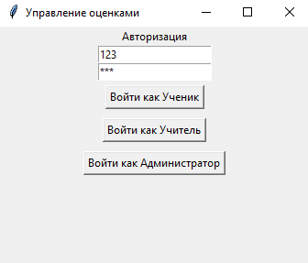
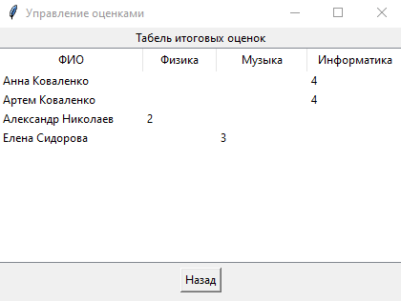
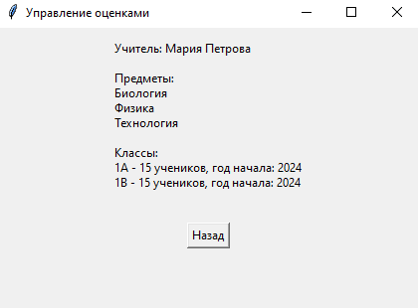
Разработать и протестировать приложение
Табель итоговых оценок
Информация о учителе
Авторизация

Slide 8
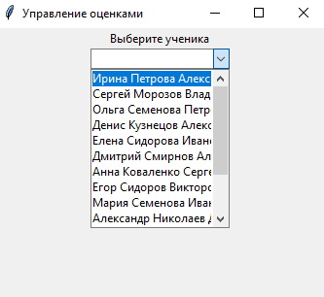
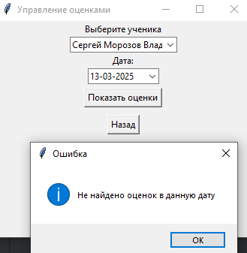
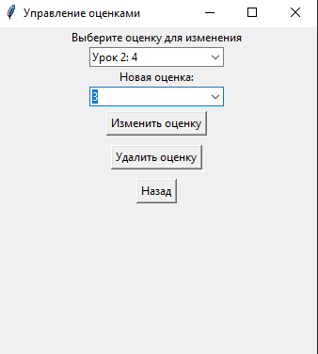
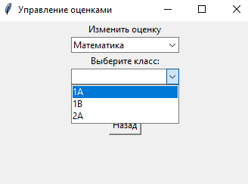
Разработать и протестировать приложение
Изменение оценки

Slide 9
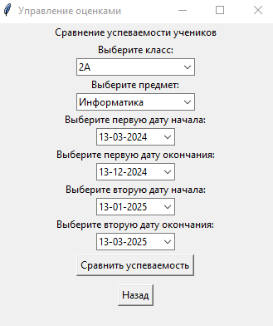
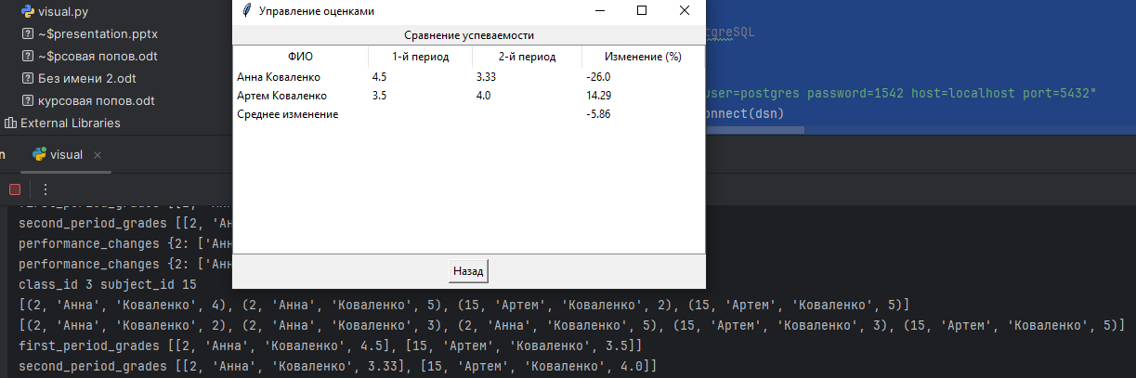
Разработать и протестировать приложение
Сравнение успеваемости

Slide 10

Осуществить тестирование базы данных
Проверка всех функций приложения на корректность выполнения операций.
Убедился, что все проверки на правильность ввода данных работают корректно.
Запросы выполняются быстро

Slide 11
Заключение
В результате выполнения курсовой работы была разработана база данных для контроля успеваемости школьников, которая отвечает современным требованиям образовательного процесса.
Разработанная база данных является эффективным инструментом для управления успеваемостью школьников, что способствует оптимизации учебного процесса и повышению качества образования. База данных имеет возможность расширения функционала.

